Slide 1
Inbrottsskydd Fönster & Dörrar
Jörgen Kildén
April 2016

Slide 2





Slide 3
Styrkan i Secure™ syns inte på utsidan.
Förstärkningar och extra skyddsplåtar på känsliga ställen i combination med starka beslag och infästningar – detta är lösningen för dig som ställer höga krav på säkerheten.
Som extra skydd levereras låsbart handtag Hoppe Pure (BPK30) med tillhörande cylinder till fönster. Altandörrar utrustas med beslag förberett för cylinder (BPK4) vilket gör det möjligt att kombinera med husets övriga låssystem.
Förstärkt glasningsmetod.
Kan som tillval glasas med glas som uppfyller P4A, vilket innebär ett 10 mm tjockt laminerat glas.
Prestandapaket Secure är klassat enligt EN 1627-1630, Resistant Class 2 (RC2N) och RC2 med extra säkerhetsglas (P4A).

Slide 4
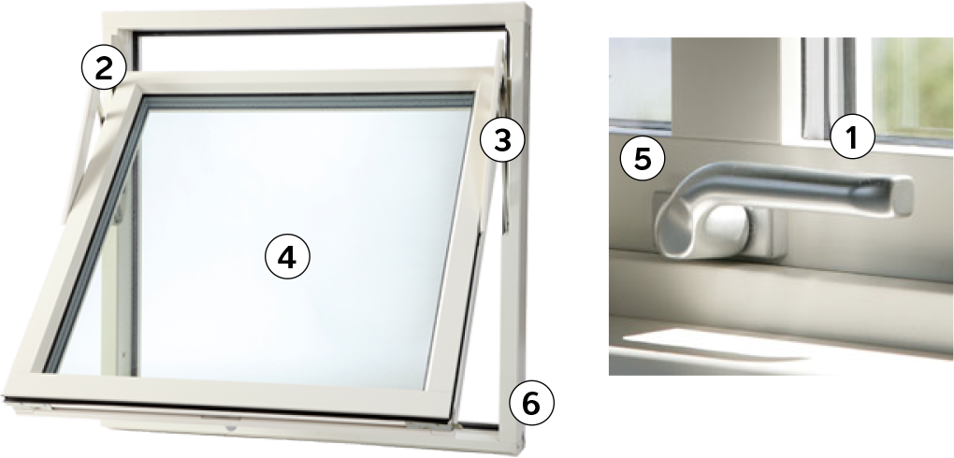
Secure förstärkningar i vridfönster
Förstärkt bågunderstycke och spanjolett
Härdat toppbeslag
Förstärkt glidskena
Förstärkt glasningsmetod, glasas med glas som uppfyller P4A, vilket innebär ett 10 mm tjockt laminerat glas.
Invändigt låsbart handtag
Förstärkt infästning av slutbleck

Slide 5
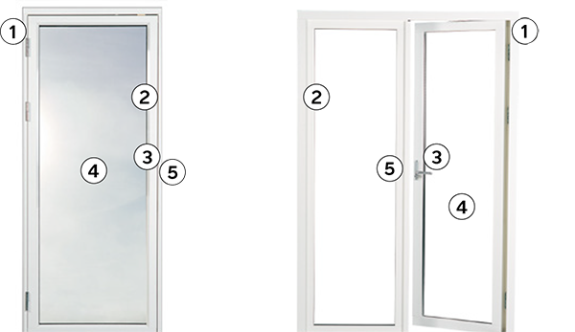
Secure förstärkningar i altandörrar
Förstärkningsbleck mursida vid alla slutbleck och gångjärn
Förstärkt bågsida och karmsida
Extra skyddsplåt över låskista
Förstärkt glasningsmetod, glasas med glas som uppfyller P4A, vilket innebär ett 10 mm tjockt laminerat glas.
Låsbart handtag

Slide 6
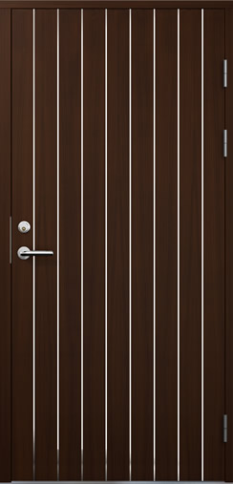
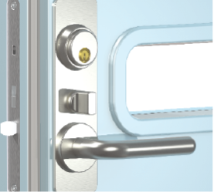
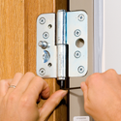
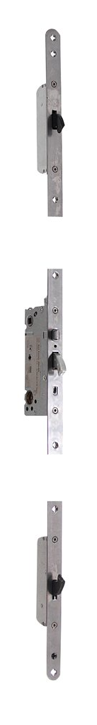
Extra kraftiga och brytförstärkta gångjärn med bakkantsäkring.
3-punktslås Assa MPL Connect 2002
Assa MPL Connect 2002 (1700 mm). Säkrare låsning med två extra hakreglar som ger ett säkert förband mellan karm och dörr. In- och utvändig cylinder och invändig vredskylt. Bortasäker och hemmabekväm låsfunktion.

Slide 7
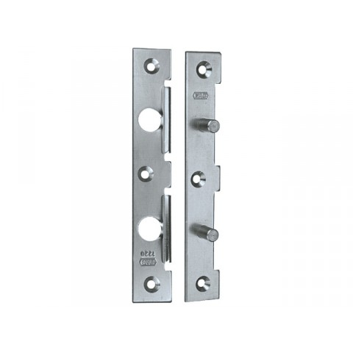
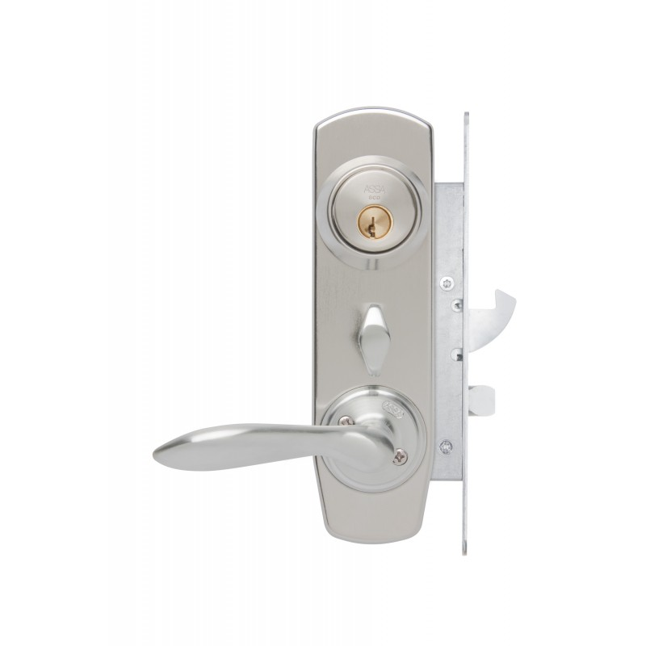
Bakkantsäkring FAS 1220
Består av ett slutbleck som monteras in i karmen och en platta med två härdade tappar som monteras in i dörren.
Ingår 6 skruvar, som ger en brythållfasthet på över 700 kg. Klass 3 SS 3522.
ASSA Entré är ett av marknadens absolut säkraste lås, godkänt enligt SS 3522 i klass 3. ASSA Entré d12-K1 är ett komplett låspaket där allt som behövs ingår: låshus, låscylindrar, nycklar, slutbleck, handtag samt alla låsbeslag. Perfekt för din villa, radhus, fritidshus och lägenhet.

Slide 8
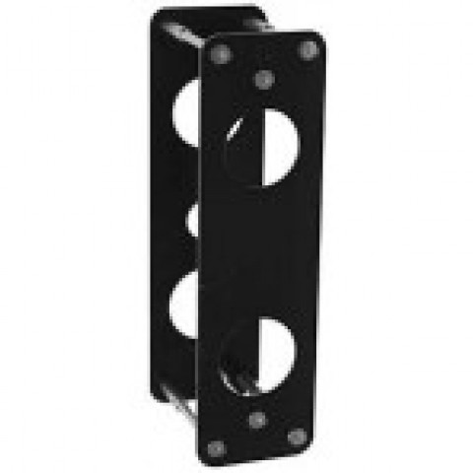
ASSA 4292 är ett dörrförstärkningsbehör till låshus för dörrar där krav på godkänd låsenhet ställs. Levereras i zinkalloy brun/svart.

Slide 9
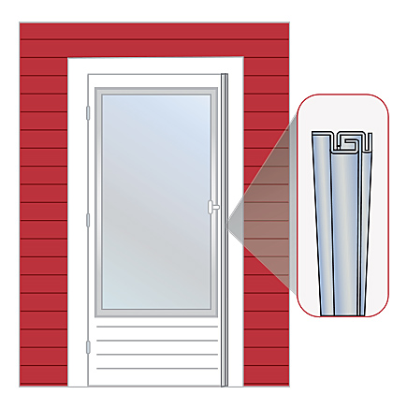
C-profilen består av två olika stålprofiler. En profil monteras på dörrkarmen och den andra
monteras på dörren. När dörren stängs går dörrprofilen in i karmprofilen.
De två profilerna förseglar effektivt hela dörrspringan mellan dörr och karm. Vilket gör att tjuven inte kan komma in med t.ex. en kofot.

Slide 10
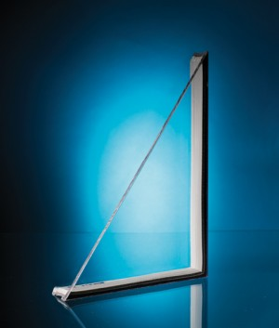
Hammerglass Enkel - effektivt inbrottsskydd
Hammerglass Enkel är ett system för omglasning och tilläggsglasning på befintligt glas i exempelvis äldre kopplade bågar och K-märkta fastigheter. Montaget innebär ingen åverkan på befintlig arkitektur. Vid enkelglasning eller montage i kopplade bågar byts yttre rutan till Hammerglass Enkel. Montage i befintlig båge görs med specialinfästning och specialsilikon. Systemet ger energibesparingar och U-värdesförbättringar. Dessutom ger Hammerglass Enkel en ljudreduktion 30 dBRw.
Hammerglass Enkel 8 mm har av SBSC (Svenska Brand- och Säkerhetscertifiering AB) certifierats i Skyddsklass P8B.
P8B motsvarar Skyddsklass 3, vilket är högsta skyddsklass för inbrottsgaller och rulljalusier och den skyddsklass försäkringsbolag kräver för särskilt utsatta objekt som guldsmeder, elektronikföretag etc. För att nå denna klass krävs att materialet står emot 70 yxhugg. Värt att notera är att då testet avslutades efter 72 yxhugg, hade yxan fortfarande inte slagit hål i Hammerglass-rutan.

Slide 11
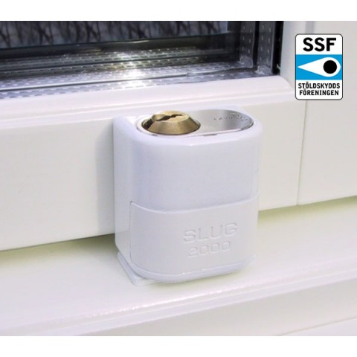
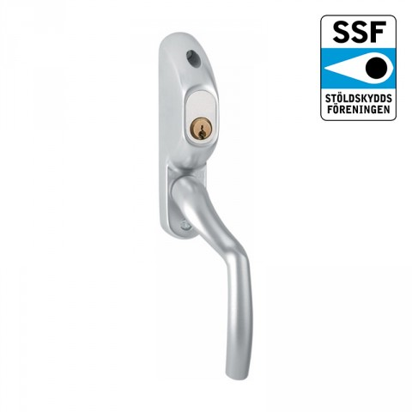
Komplett, godkänt fönsterlås med tryck­cylinderfunktion. Testad och godkänd av SBSC och SSF enligt SS 3620 klass A / B.
I kombination med ovalcylinder är handtaget godkänt av Stöldskyddsförening (SSF) och Svenska Brand och SäkerhetsCertifiering AB (SBSC) enligt standard SS 3620 Klass B.

Slide 12
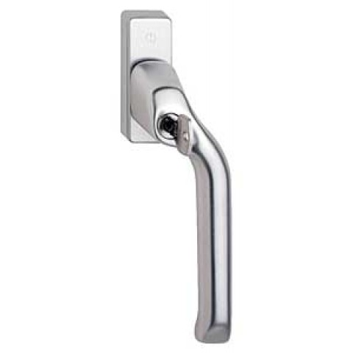
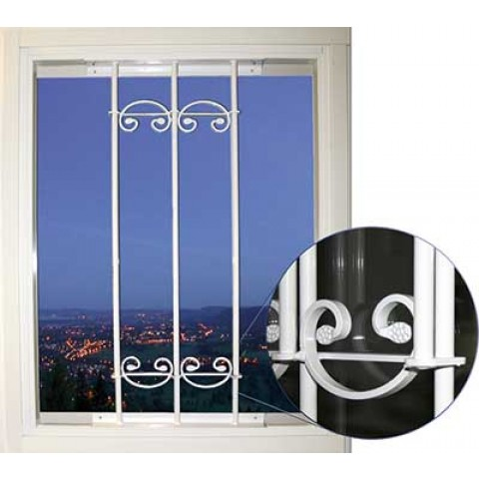
Låsbart handtag till fönster och altandörrar.
Inkrypningsskydd tillverkas av rundjärn och med L-fästjärn.
Borrade hål för infästning i fönsterkarmen ger ett snabbt och enkelt montage.

Slide 13
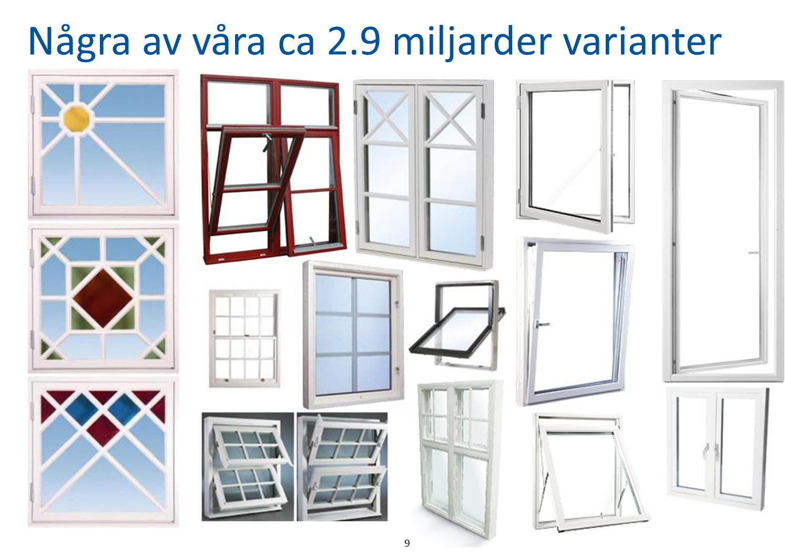

Slide 14
